Slide 1
Taršos skaičiuoklės gidas
(Naudojimosi instrukcijos)

Slide 2
Šiame gide pristatomos instrukcijos, kaip teisingai naudotis taršos skaičiuokle, pateikiami duomenų įvedimo pavyzdžiai.

Slide 3
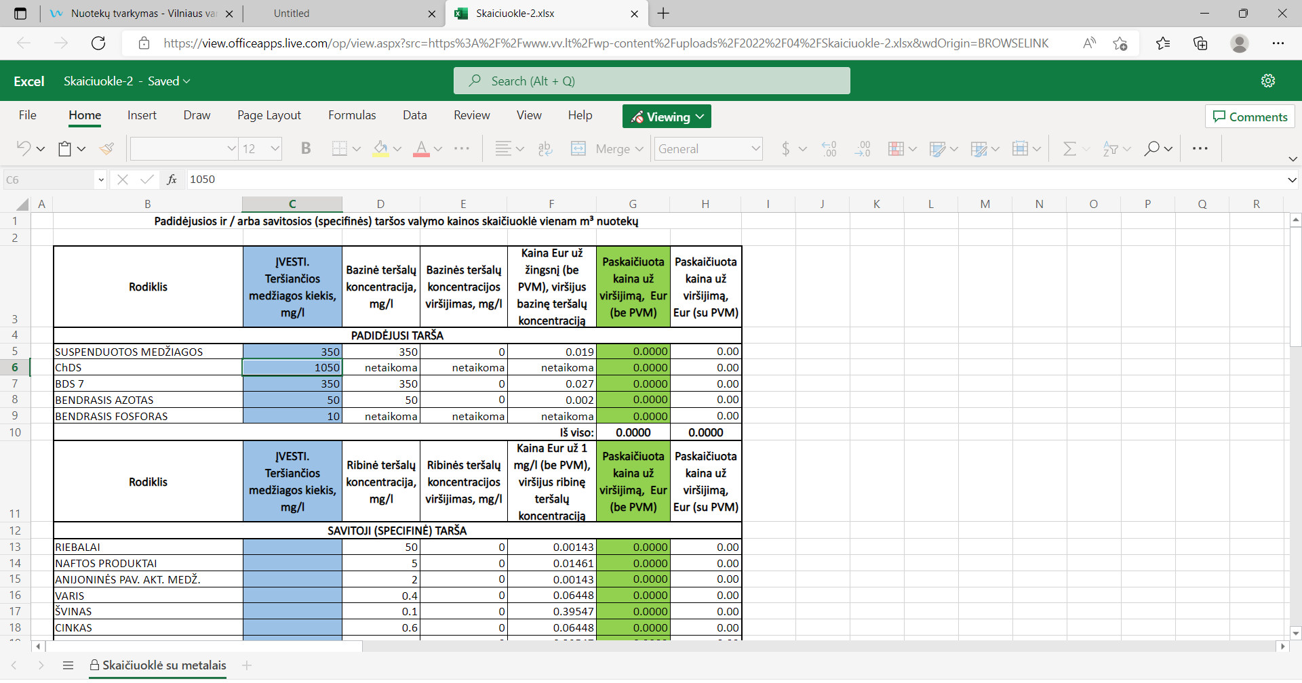
1. Skaičiuoklė atidaroma naujame lange;

Slide 4
Pirmasis skaičiavimo būdas
(Pagal tyrimų protokolus)

Slide 5
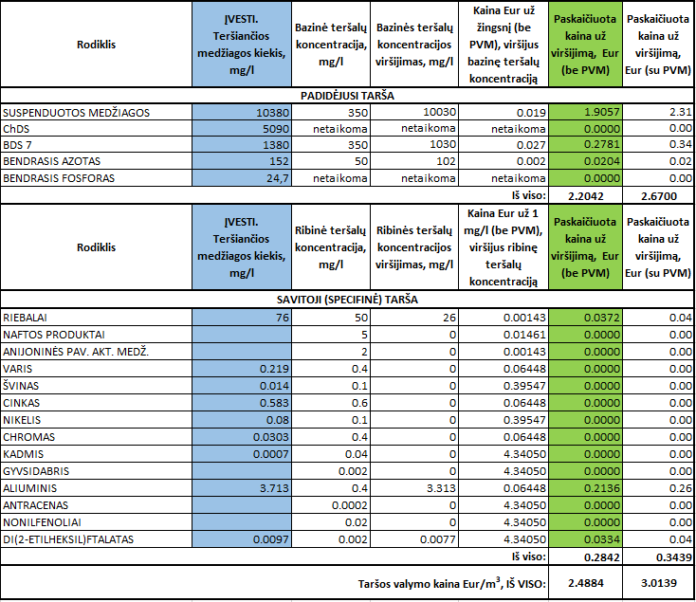
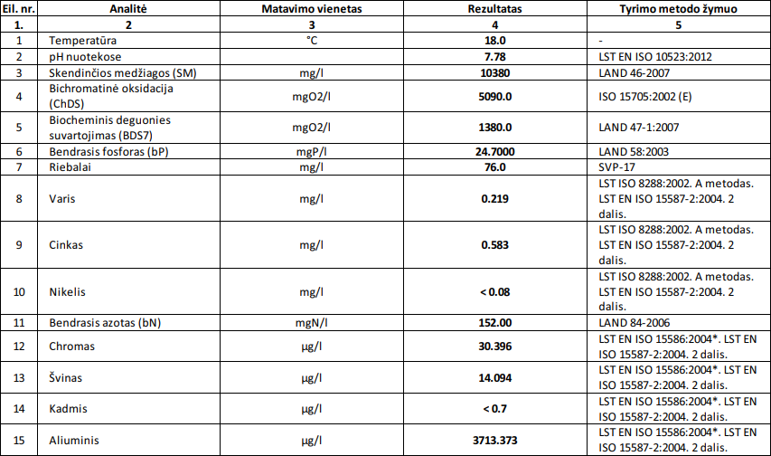
2. Skaičiuoklėje yra pateiktos visos taršos normos, mėlynuose langeliuose reikia įvesti nustatytus teršiančių medžiagų kiekius, reikšmės rašomos per tašką (pateikiami pavyzdiniai tyrimų protokolai, pagal kuriuos bus užpildyta lentelė);

Slide 6
3. Tyrimų protokole chromo, švino, kadmio, aliuminio ir di(2-etilheksil)ftalato duomenys yra pateikiami mikrogramais, o lentelėje duomenys pateikiami miligramais, todėl prieš vedant į skaičiuoklės lentelę šių teršalų duomenis reikia padalinti iš 1000.
Skaičiavimo pavyzdys:
Chromas – 30,396/1000 = 0,03 mg/l
Švinas – 14,094/1000 = 0,014 mg/l
Kadmis – 0,7/1000 = 0,0007 mg/l
Aliuminis – 3713,373/1000 = 3,713 mg/l
Di(2etilheksil)ftalatas – 9,7/1000 = 0,0097 mg/l

Slide 7
Antrasis skaičiavimo būdas
(Pagal pranešimus, apie nustatytas viršnormines taršas)

Slide 8
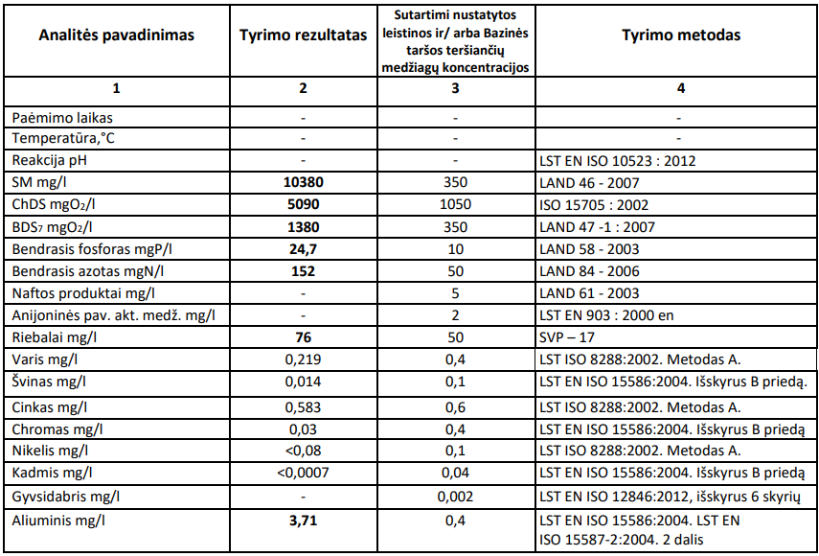
4. Taip pat į skaičiuoklę galima įvesti analites nurodytas ne tyrimų protokole, o taršos pranešime, kur jau yra pateiktos nuotekų taršos koncentracijos miligramais litre ir jų dalinti nereikia (pridedami pranešimų, apie nustatytas viršnormines taršas, pavyzdžiai).

Slide 9
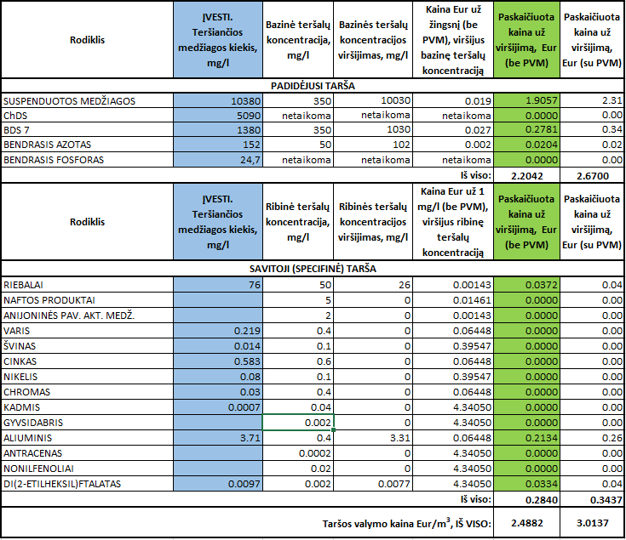
5. Įvedus duomenis į lentelę, skaičiuoklė automatiškai paskaičiuoja kainą už viršijimą (žaliuose langeliuose) ir suskaičiuoja bendrą kainą už visas teršiančias medžiagas 1 m³ .

Slide 10
6. Mokestis už specifines medžiagas gali nesutapti sąskaitoje su skaičiuoklėje įvestų taršų kainomis, jeigu praeitame tyrime buvo papildomai ištirtos analitės, kurios nebuvo tirtos paskutiniame atliktame tyrime. Šiuo atveju reiktų įvesti ir buvusio tyrimo analičių rezultatus, kurių nebuvo tirta paskutiniame tyrime.
7. Sąskaitos už specifines medžiagas taikomas nuo mėginio paėmimo dienos iki kito mėginio paėmimo dienos. Sąskaitoje galimos dvi eilutės tam pačiam objektui už specifines medžiagas, jeigu mėginys buvo imtas praeitą mėnesį. Pirmoje eilutėje taikomas mokestis už specifines medžiagas iki mėginio paėmimo dienos, antroje eilutėje taikomas mokestis už specifines medžiagas po mėginio paėmimo dienos.

